Slide 2
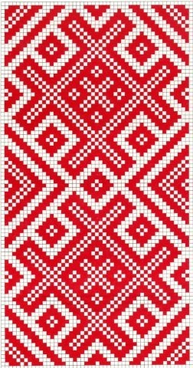
РУССКАЯ КУЛЬТУРА
Лекция 6
КУЛЬТУРА МОСКОВСКОЙ РУСИ (XVI-XVII в.)

Slide 3
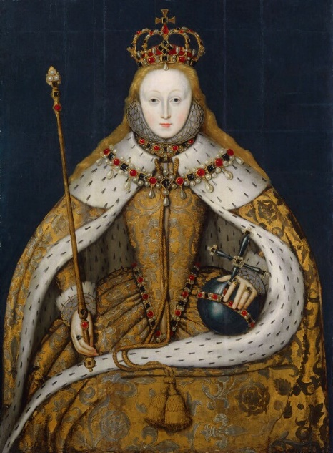
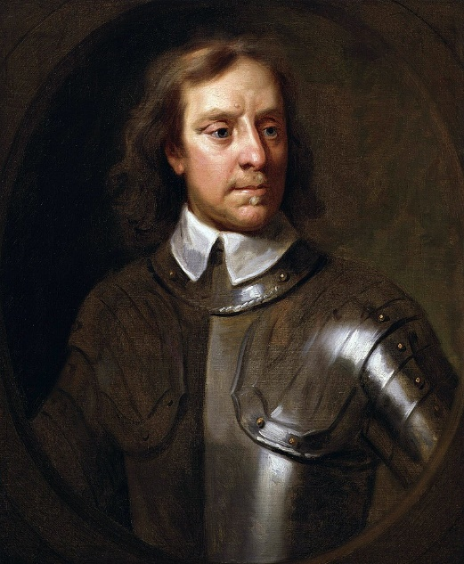
XVI
XVII

Slide 4
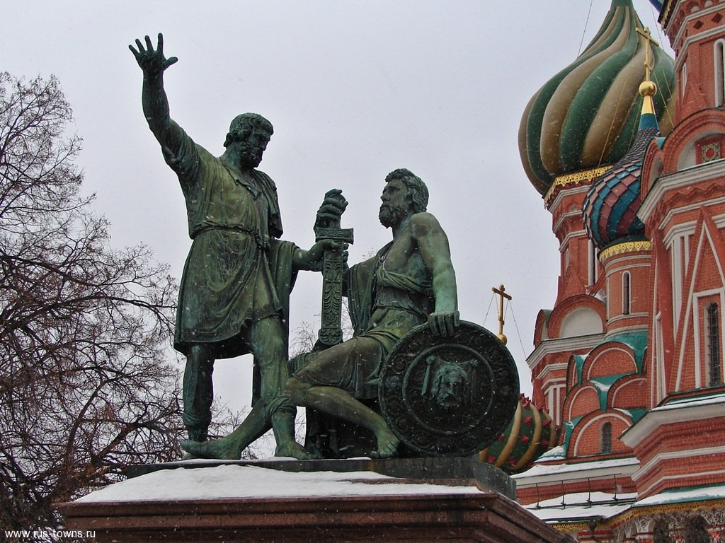
Памятник Минину и Пожарскому

Slide 5
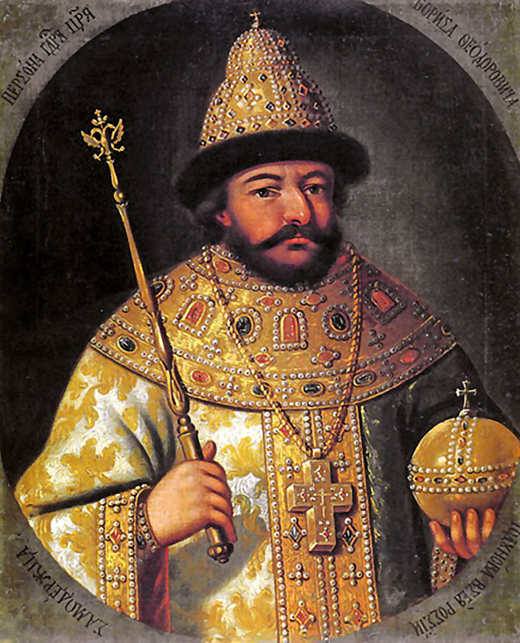
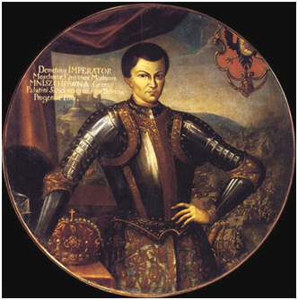

Slide 6
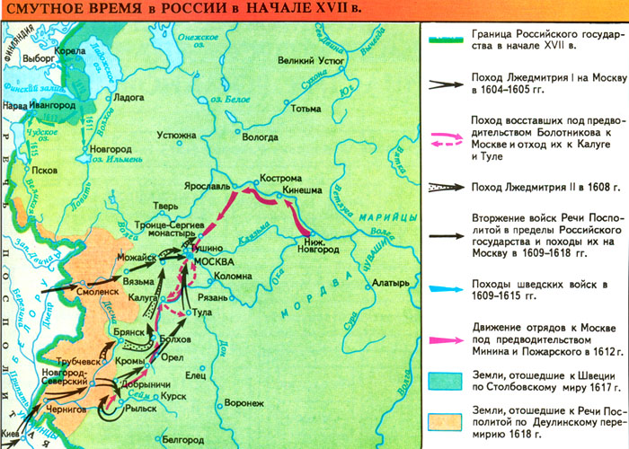

Slide 7
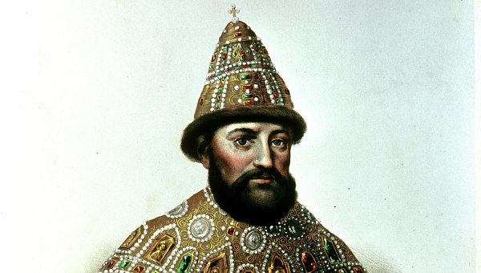
Царь Михаил Романов (1613-1645)

Slide 8
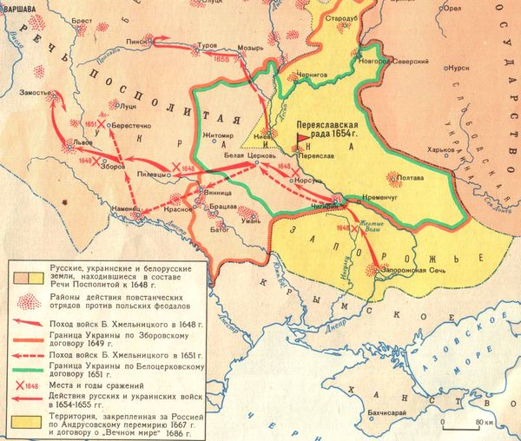
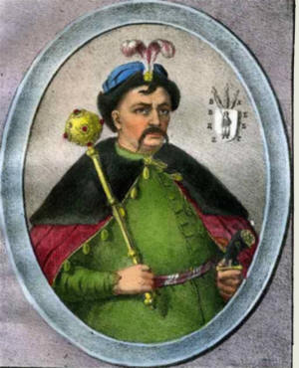
Богдан Хмельницкий
1654

Slide 9
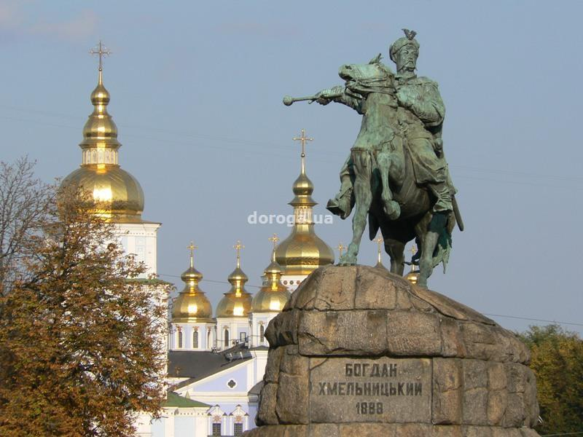
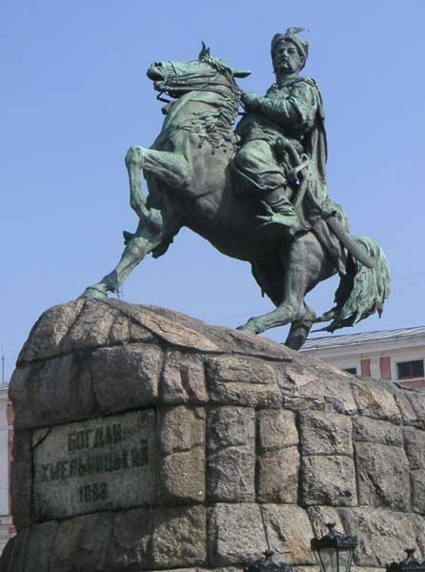

Slide 10
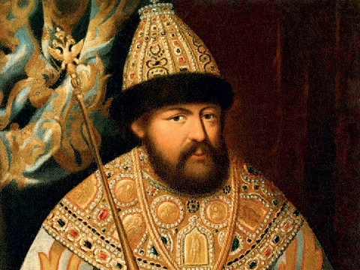
Царь Алексей Михайлович (1645-1676)

Slide 11
Коллинс о царе Алексее Михайловиче:
«Великим постом он обедает только три раза в неделю, а именно: в четверток , субботу и воскресенье, в остальные же дни ест по куску чёрного хлеба с солью, по соленому грибу или огурцу»
В течение всего поста, кроме праздника Благовещения, царь ел без масла капусту, грибы и ягоды, и пил квас.

Slide 12
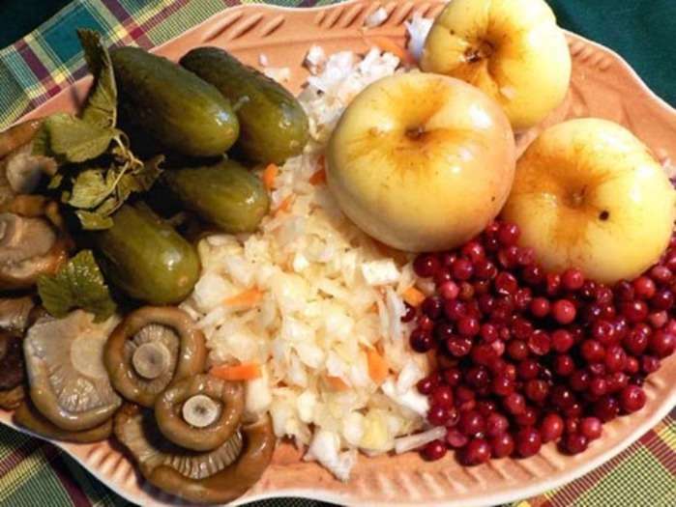
Великий пост

Slide 13
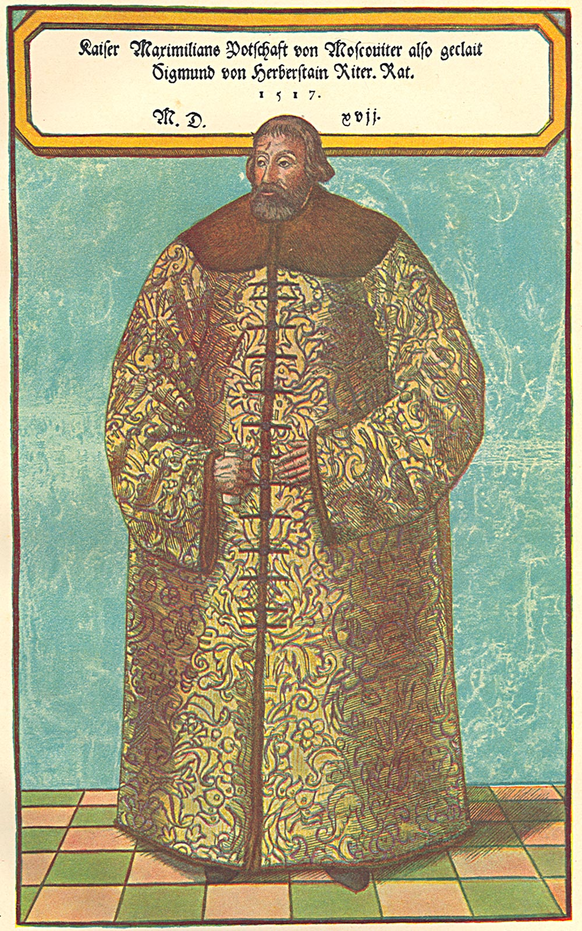
Герберштейн (XVI в.):
среди русских "некоторые принимают пищу в воскресенье и субботу, а в остальные дни воздерживаются от всякой пищи, другие принимают пищу в воскресенье, вторник, четверг и субботу. Также весьма многие довольствуются куском хлеба с водой в понедельник, среду и пятницу"

Slide 14
На первой неделе Великого поста шумная русская столица словно засыпала. Никто без нужды не появлялся на улице. Магазины в первые три дня были закрыты. Все жители не покупали, не продавали, но обязательно были на богослужении, носили простую одежду. Все питейные заведения были закрыты до пасхальной среды.

Slide 15
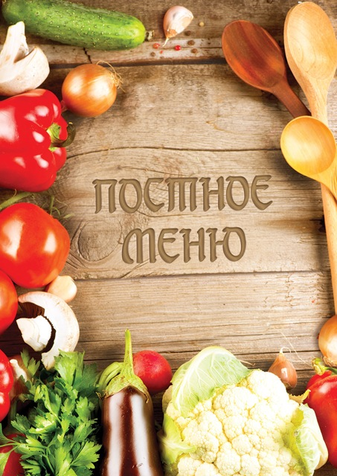

Slide 16
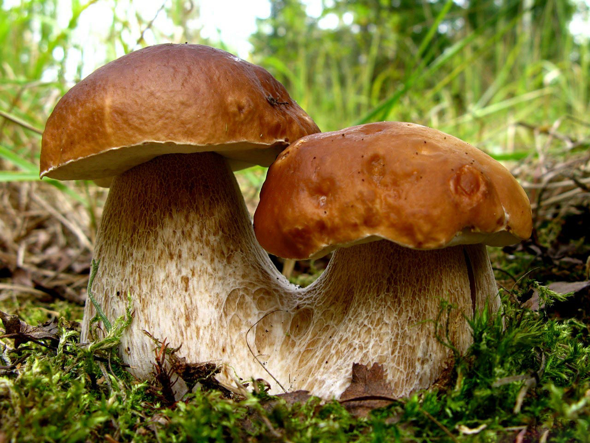
Белый гриб

Slide 17
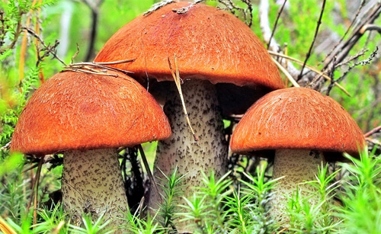
Подосиновик

Slide 18
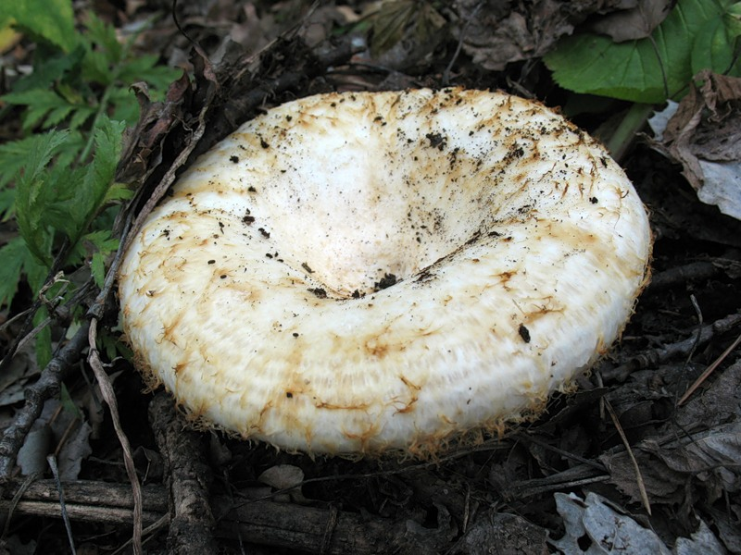
Груздь

Slide 19
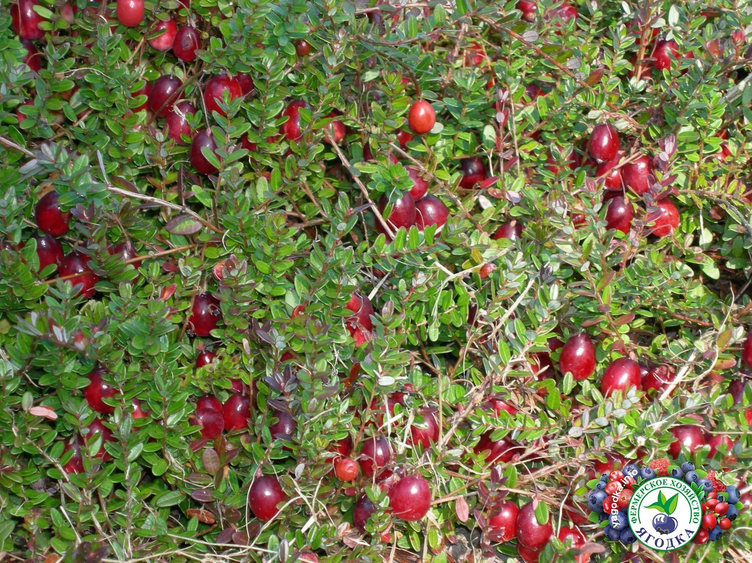
Клюква

Slide 20
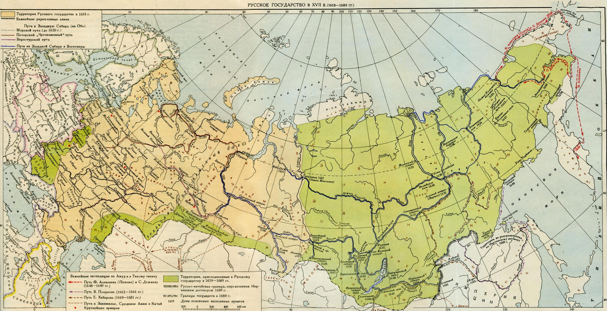
первопроходцы

Slide 21
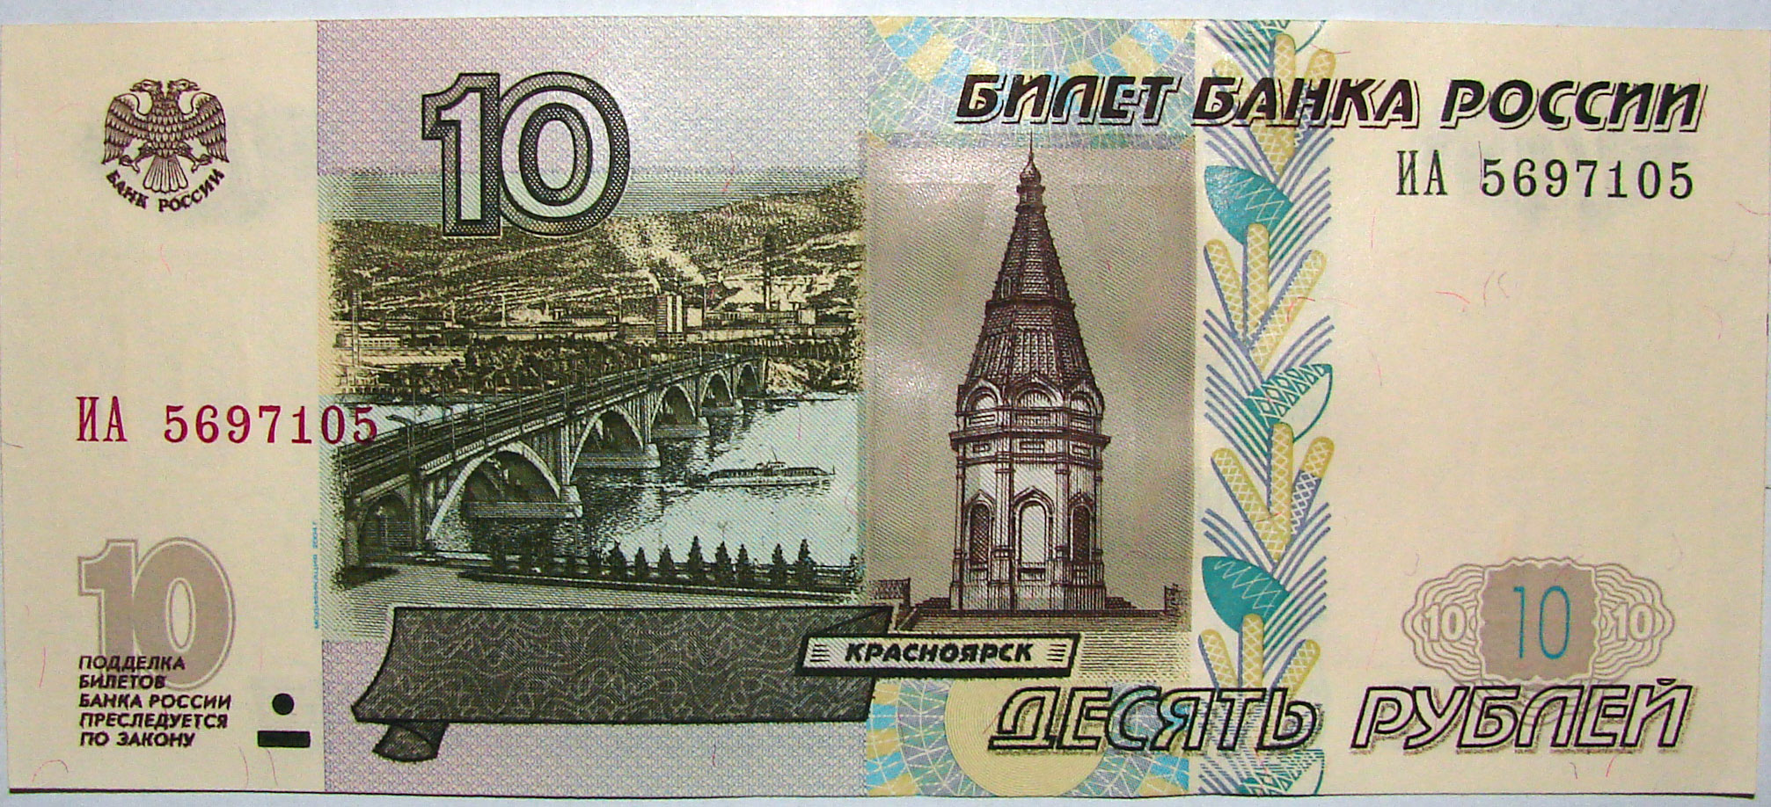

Slide 22
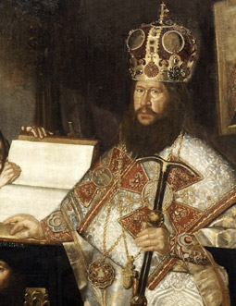
Патриарх Никон, 1605-1681

Slide 23
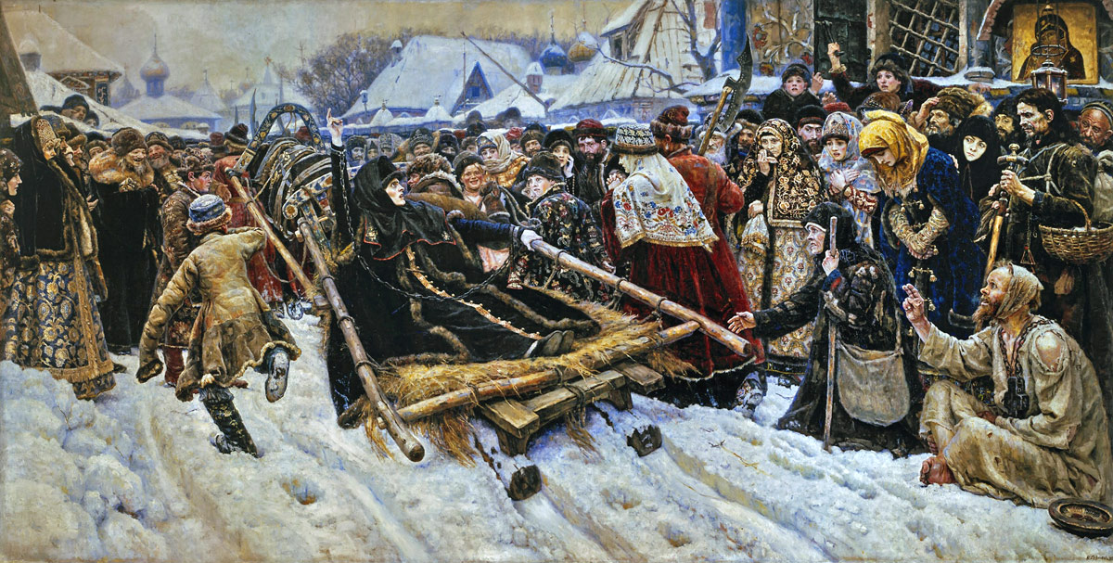
«Боярыня Морозова» кисти В.И. Сурикова

Slide 24
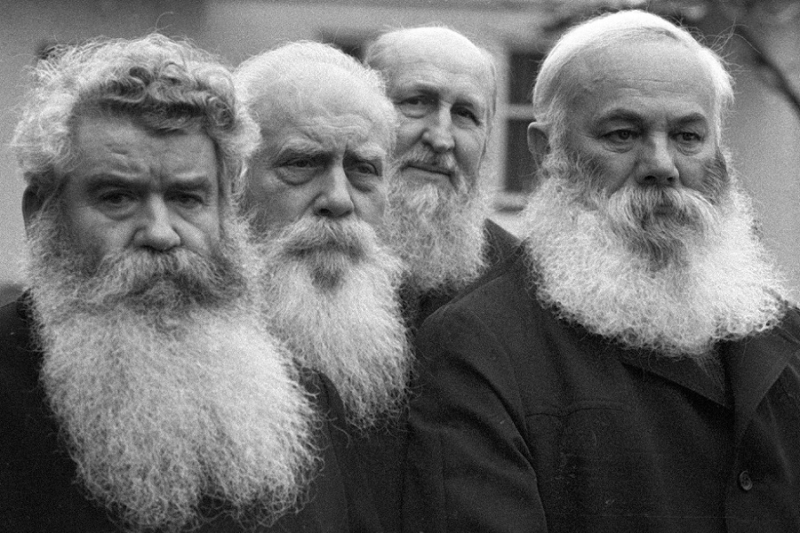
староверы

Slide 25
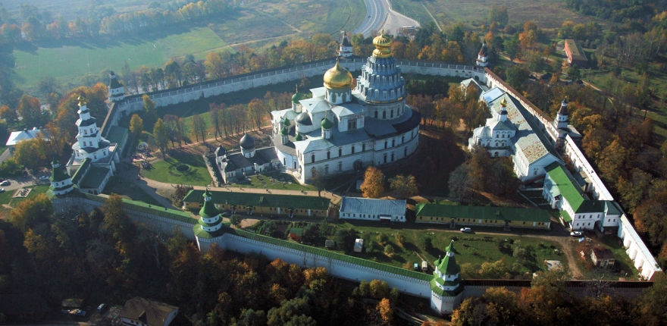
Новый Иерусалим

Slide 26
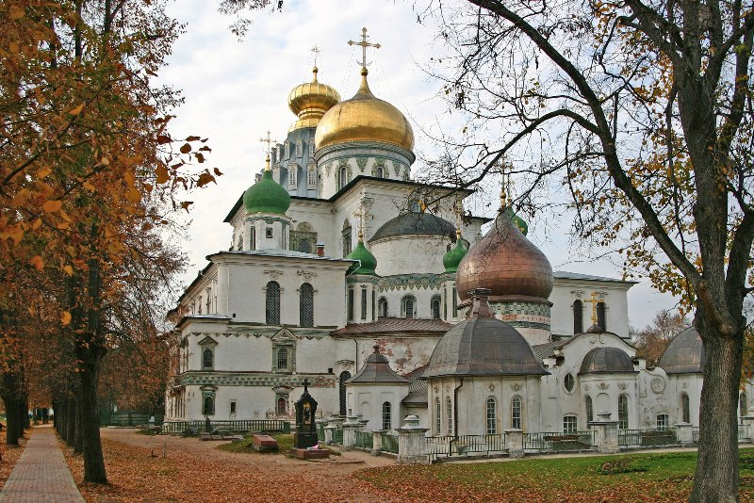

Slide 27
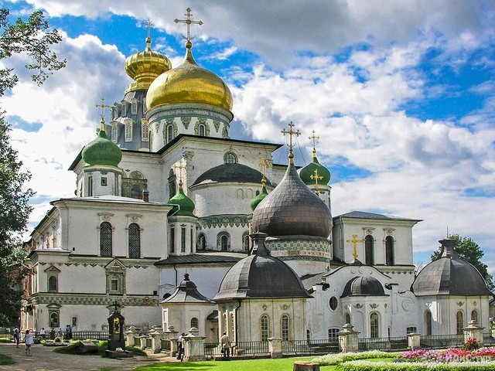

Slide 28
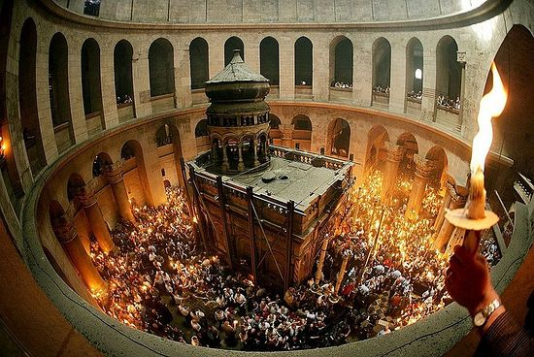

Slide 29
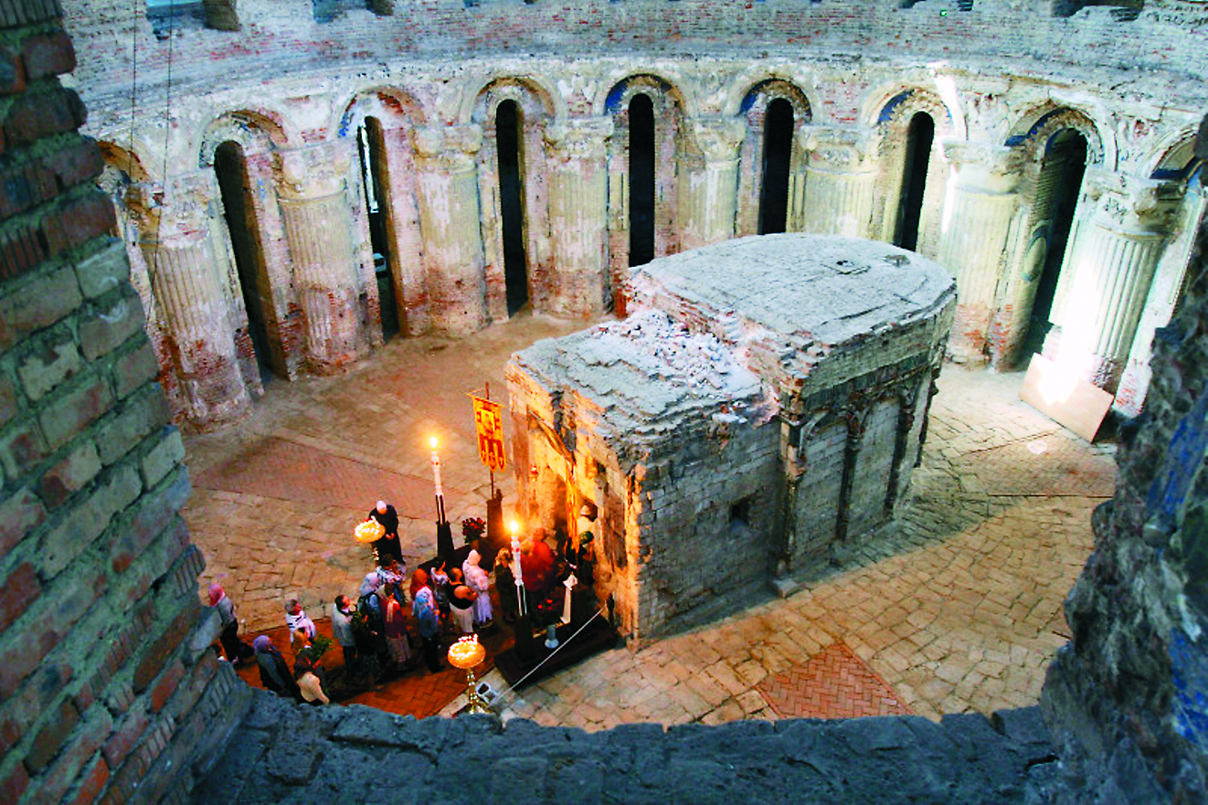

Slide 30
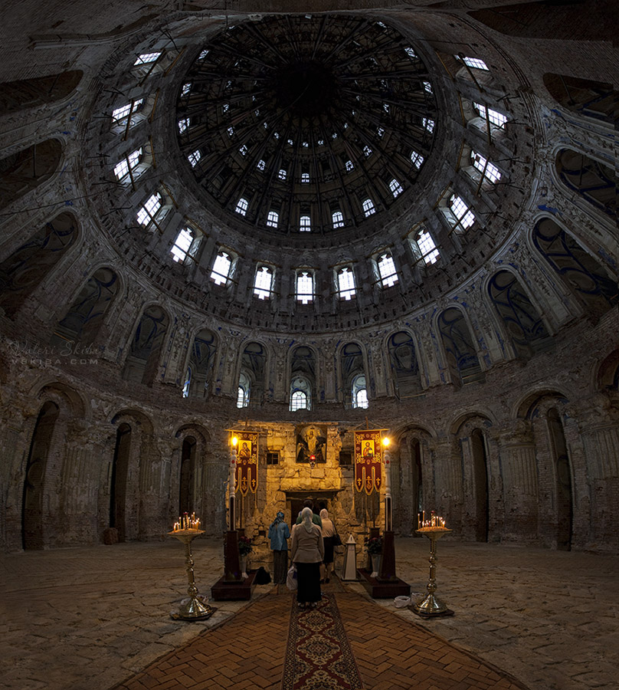
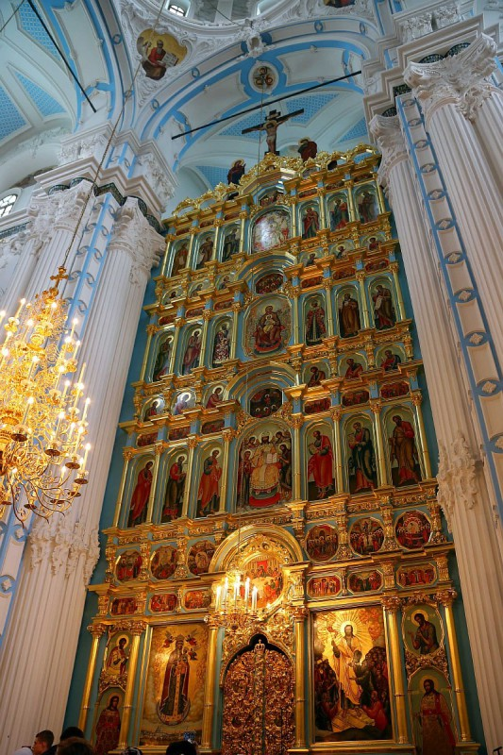

Slide 31
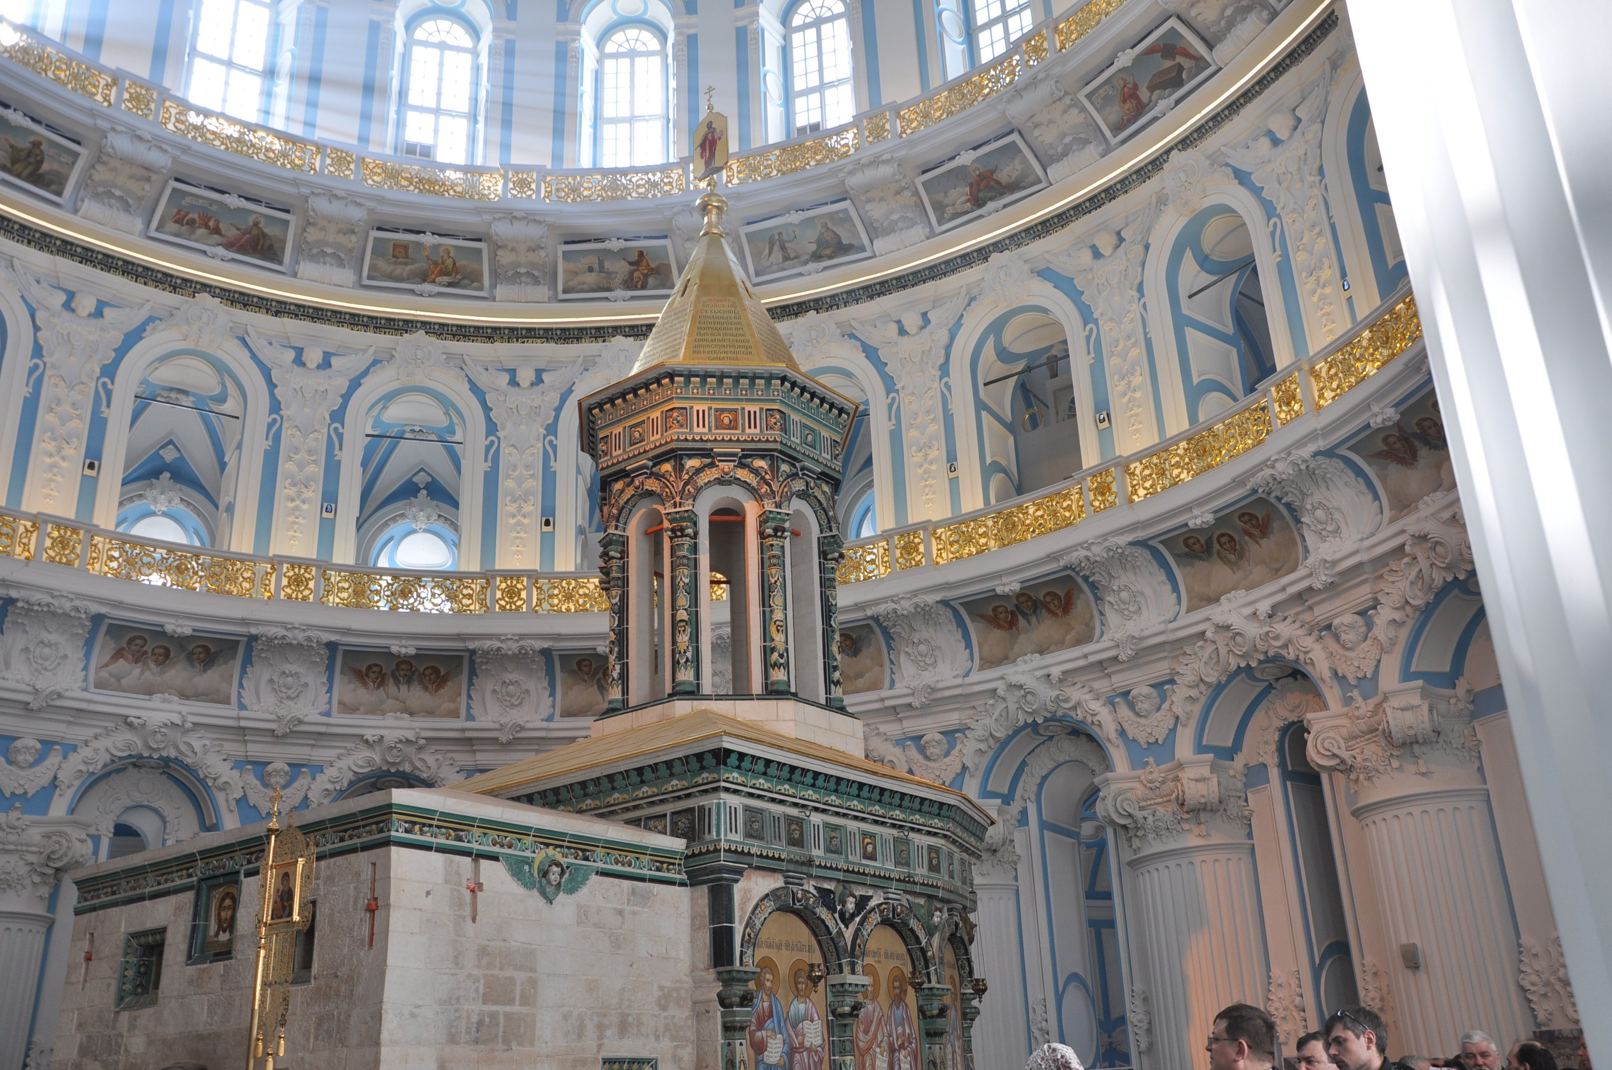

Slide 32
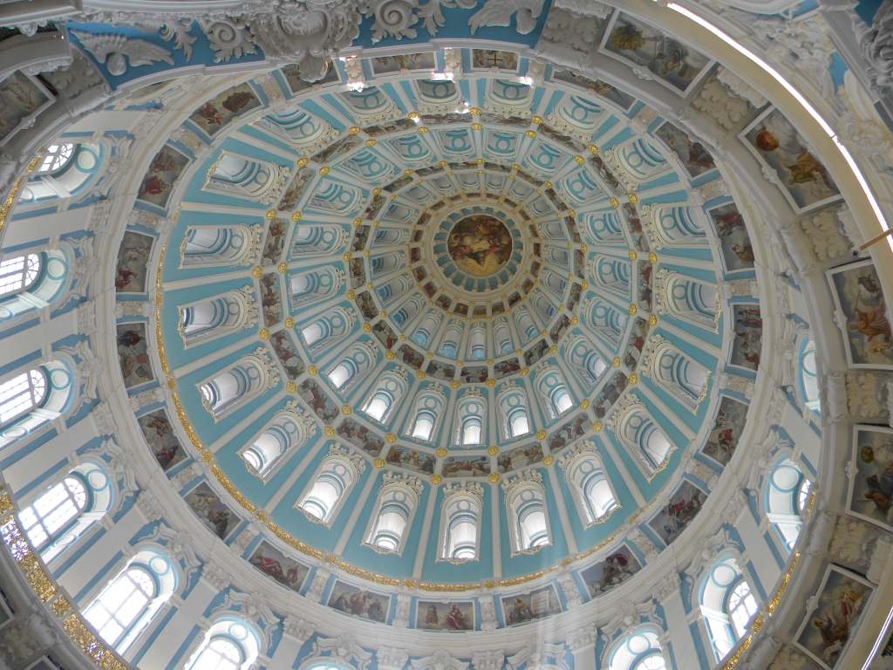

Slide 33
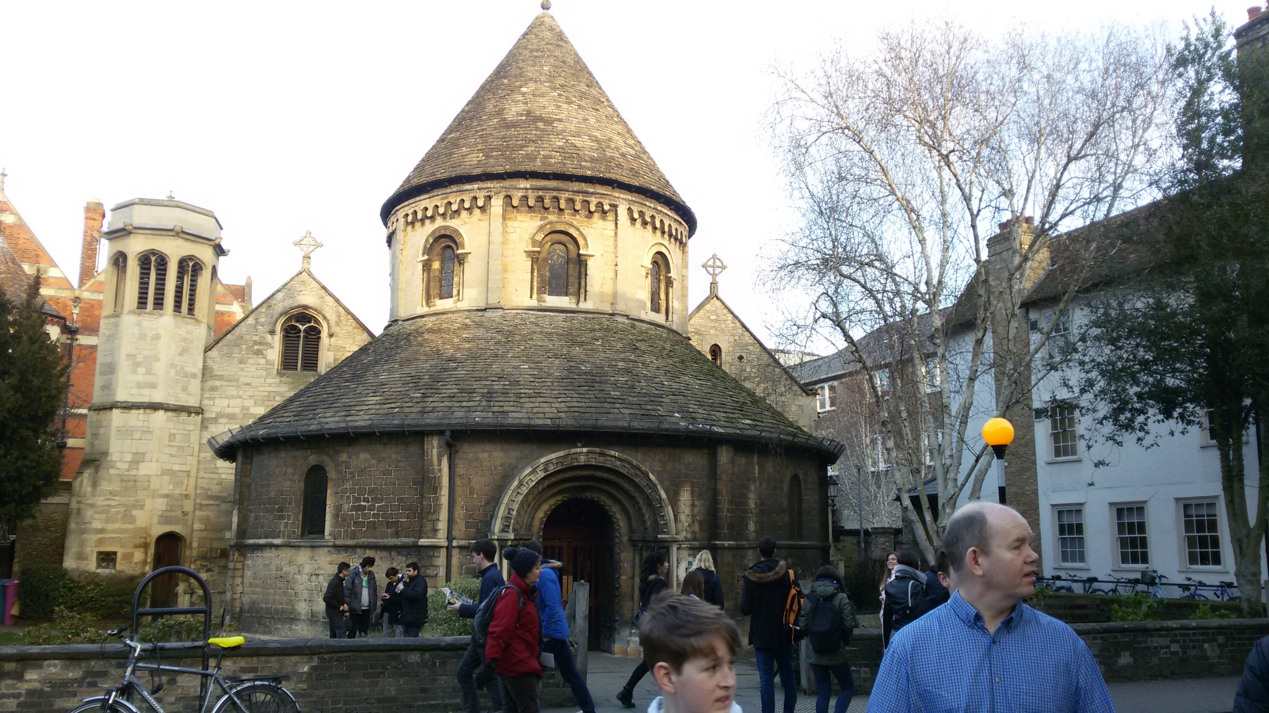
1130 Holy Sepulchre (Cambridge, E)

Slide 34
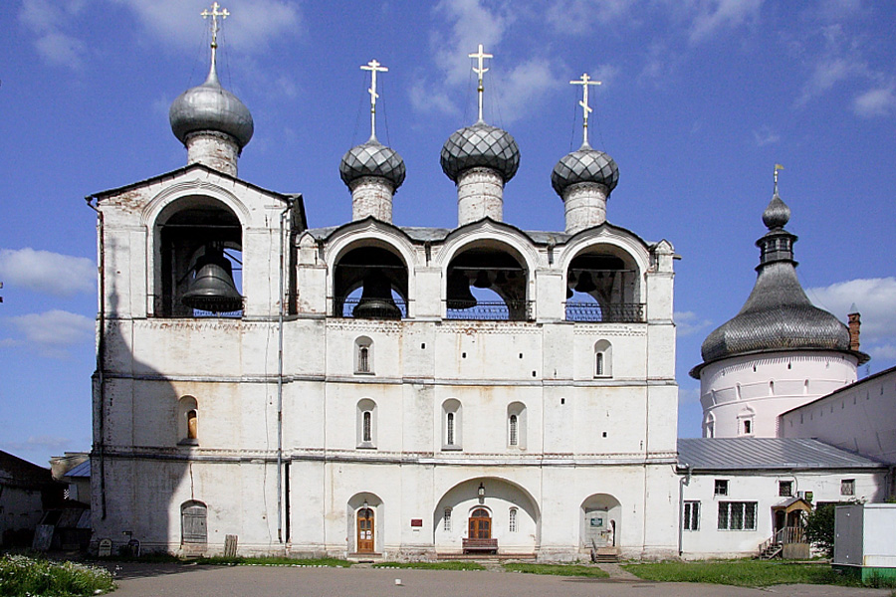
Звонница Ростовского Кремля (XVII в.)

Slide 35
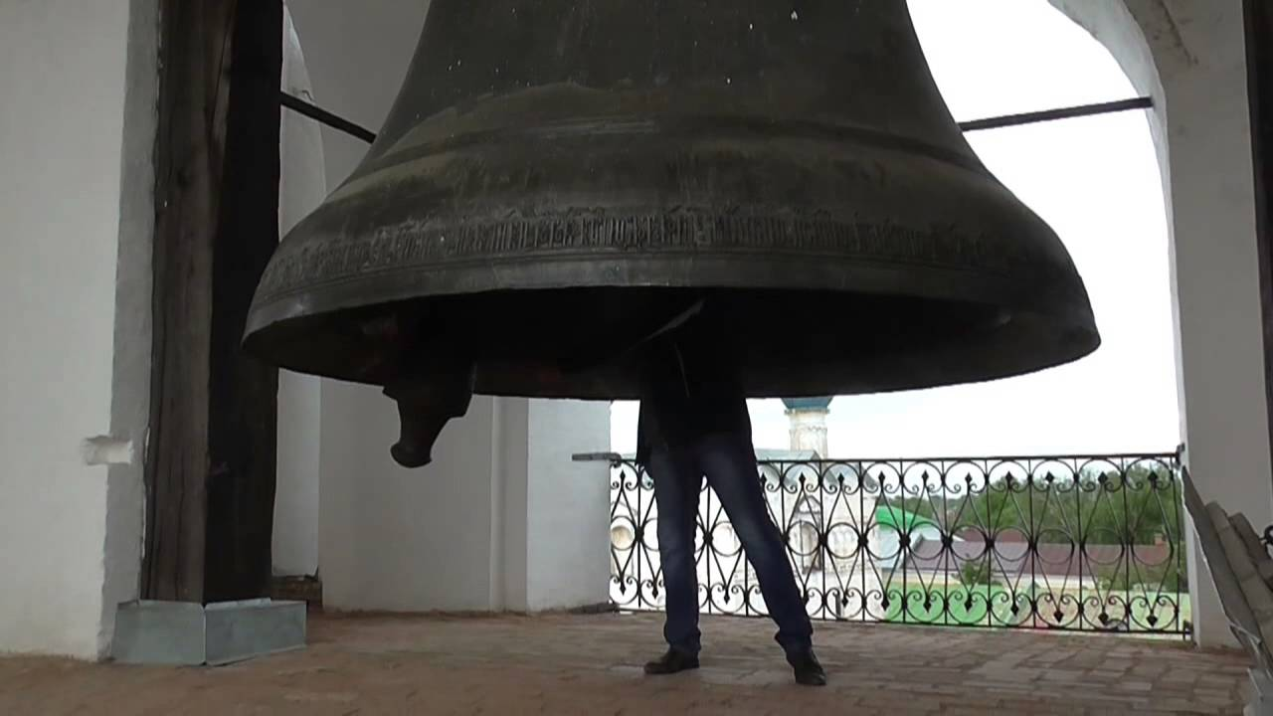
https://www.youtube.com/watch?v=XzBzUStoRD4

Slide 36
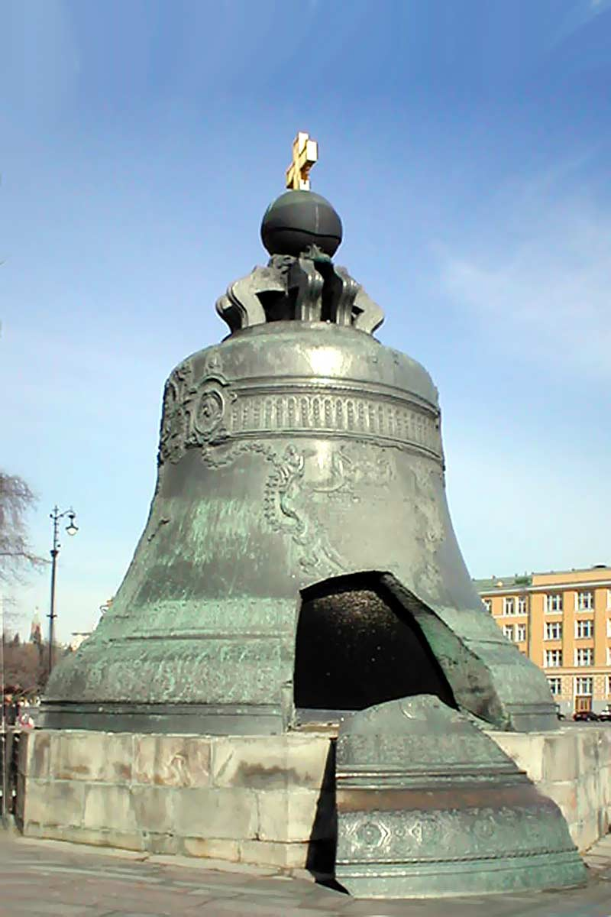
Царь-колокол (XVIII в.)

Slide 37
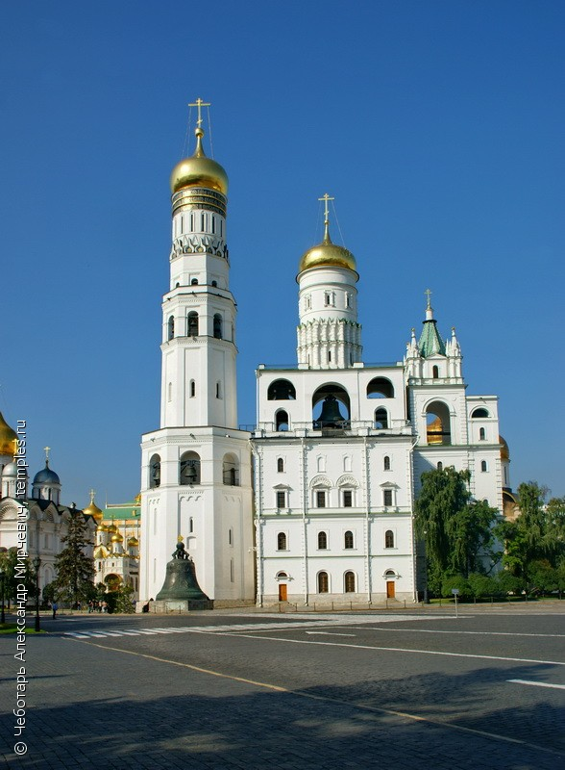

Slide 38
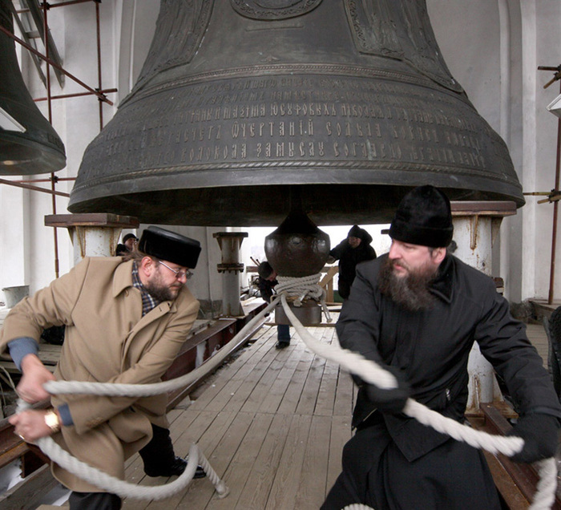
https://www.youtube.com/watch?v=kczGx7S4b4Q
https://www.youtube.com/watch?v=zaOKEjmGniA

Slide 39
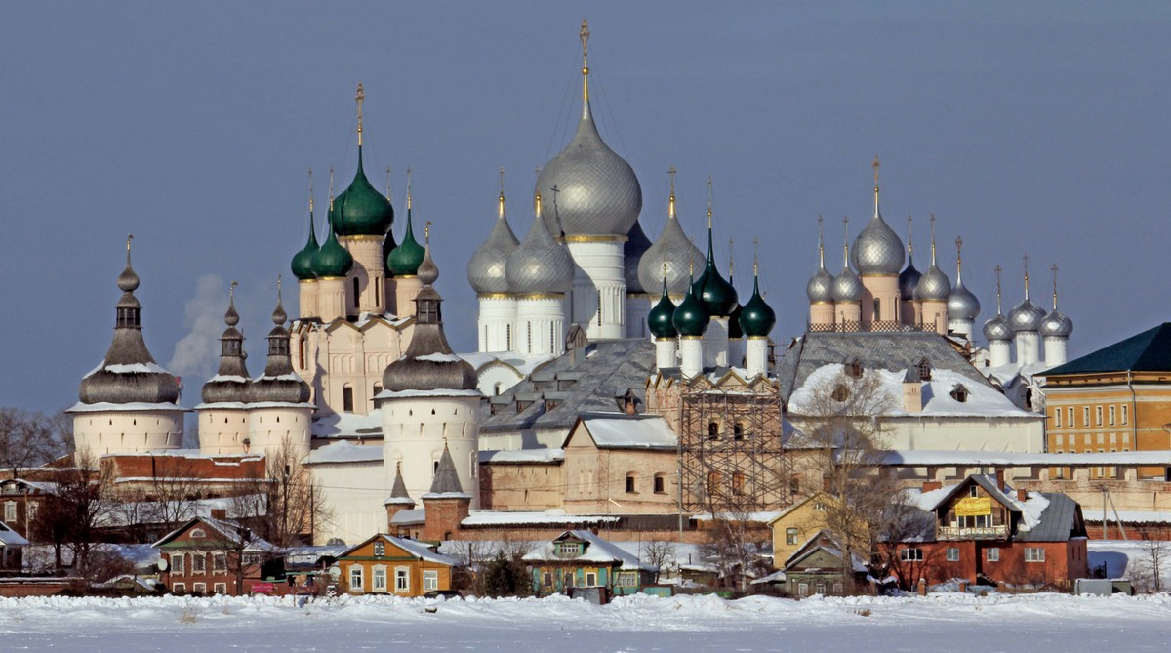
Ростов

